Slide 1
Алгебра 10
Логарифмы
Урок обобщения и систематизации знаний

Slide 2

Задачи урока:
Повторить и закрепить:
свойства логарифма и логарифмической функции;
способы решения логарифмических уравнений;
навыки и умения применения знаний по теме к решению упражнений.

Slide 3

Строить графики логарифмических функций
Решать логарифмические уравнения
Основные умения
Сравнивать выражения
Находить значения выражений
Выполнять преобразования выражений

Slide 4

ДЖОН НЕПЕР
(1550-1617)
Шотландский математик –
изобретатель логарифмов.
В 1590-х годах пришел к идее
логарифмических вычислений
и составил первые таблицы
логарифмов, однако свой знаменитый труд
“Описание удивительных таблиц логарифмов” опубликовал лишь в 1614 году.
Ему принадлежит определение логарифмов, объяснение их свойств, таблицы логарифмов синусов, косинусов, тангенсов и приложения логарифмов в сферической тригонометрии.

Slide 5
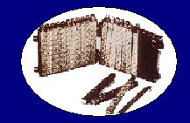
ПАЛОЧКИ НЕПЕРА
НЕПЕР ПРЕДЛОЖИЛ
В 1617 ГОДУ ДРУГОЙ
(НЕ ЛОГАРИФМИЧЕСКИЙ)
СПОСОБ ПЕРЕМНОЖЕНИЯ ЧИСЕЛ.
ИНСТРУМЕНТ, ПОЛУЧИВШИЙ
НАЗВАНИЕ ПАЛОЧКИ (ИЛИ КОСТЯШКИ) НЕПЕРА,
СОСТОЯЛ ИЗ ТОНКИХ ПЛАСТИН, ИЛИ БЛОКОВ. КАЖДАЯ
СТОРОНА БЛОКА НЕСЕТ ЧИСЛА, ОБРАЗУЮЩИЕ
МАТЕМАТИЧЕСКУЮ ПРОГРЕССИЮ. МАНИПУЛЯЦИИ С
БЛОКАМИ ПОЗВОЛЯЮТ ИЗВЛЕКАТЬ КВАДРАТНЫЕ И
КУБИЧЕСКИЕ КОРНИ, А ТАКЖЕ УМНОЖАТЬ И ДЕЛИТЬ
БОЛЬШИЕ ЧИСЛА.

Slide 6


ЛОГАРИФМИЧЕСКАЯ ЛИНЕЙКА
В 1614 году шотландский математик Джон Непер изобрел таблицы
логарифмов. Принцип их заключался в том, что каждому числу соответствует
свое специальное число - логарифм.
Логарифмы очень упрощают деление и умножение.
Например, для умножения двух чисел складывают их логарифмы,
результат находят в таблице логарифмов.
В дальнейшем им была изобретена логарифмическая
линейка, которой пользовались до 70-х годов нашего века.

Slide 7
Вычислить:
Log ₂ 16; log ₂ 64; log ₂ 2;
Log ₂ 1 ; log ₂ (1/2); log ₂ (1/8);
Log ₃ 27; log ₃ 81; log ₃ 3;
Log ₃ 1; log ₃ (1/9); log ₃ (1/3);
Log_{1/2} 1/32; log_{1/2} 4; log_{0,5} 0,125;
Log_{0,5} (1/2); log_{0,5} 1; log_{1/2} 2.

Slide 8
Свойства логарифмов

Slide 9
Устные упражнения
При каких значениях х имеет смысл функция:
Совпадают ли графики функций:

Slide 10
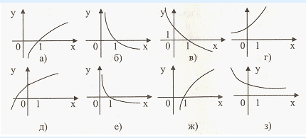
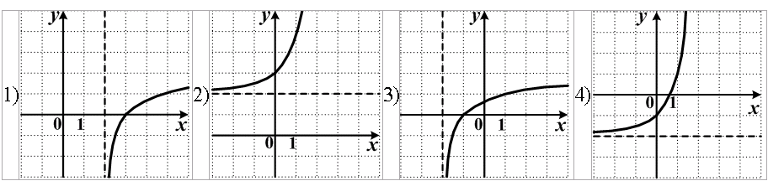
Какие из следующих графиков не могут быть графиком функции
Укажите на каком рисунке эскиз графика функции

Slide 11

Свойства монотонности логарифмов
Если a > 1 и b > c, то
Если 0 < a < 1 и b > c, то

Slide 12
Десятичные логарифмы
Если основание логарифма равно 10, то логарифм называется десятичным:
Натуральные логарифмы
Если основание логарифма е, то логарифм называется натуральным:

Slide 13
«Логарифмы
вокруг нас»

Slide 14
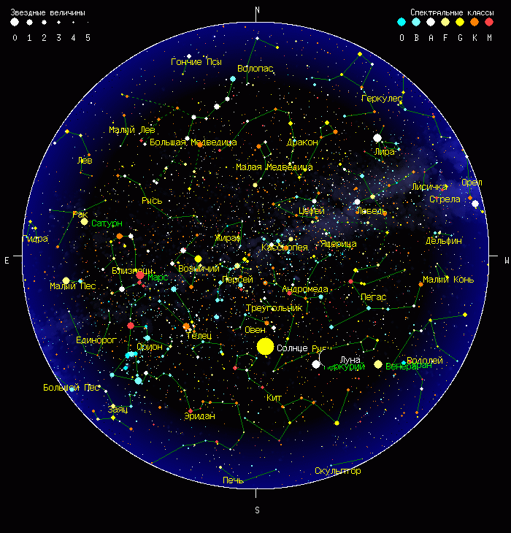
Звёзды
«Открылась бездна звезд полна. Звездам числа нет, бездне – дна».
Во II веке до н.э. Гиппарх разделил звезды на 6 групп. Самые яркие – звезды 1-ой величины, самые слабые – 6-ой величины.
Установлено, что звезда 1-ой вел. ярче звезды 6-ой вел. ровно в 6 раз.

Slide 15
звезда 1 вел. ярче зв. 2 вел. в 2,512;
звезда 1 вел. ярче зв. 3 вел. В 2,512²;
Вывод:
«Величина» звезды есть не что иное, как логарифм ее физической яркости.
Так что астрологи, оценивая видимую яркость звезд, оперируют с таблицей логарифмов, составленный при основании 2,512.

Slide 16
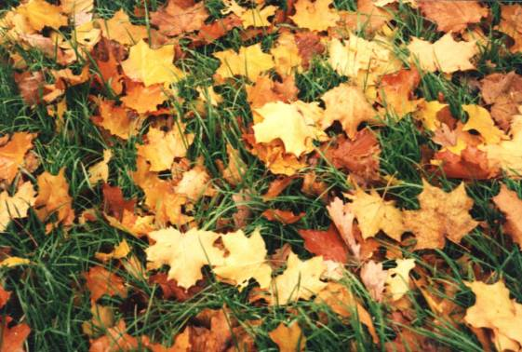

Шумы
Громкость звука – 1 бел, 0,1 бел – 1 децибел.
Тихий шелест листьев – 1 бел.

Slide 17
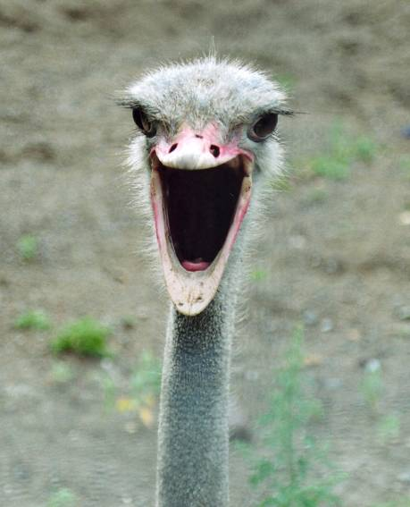
Крик, громкая речь –
6-7 бел

Slide 18
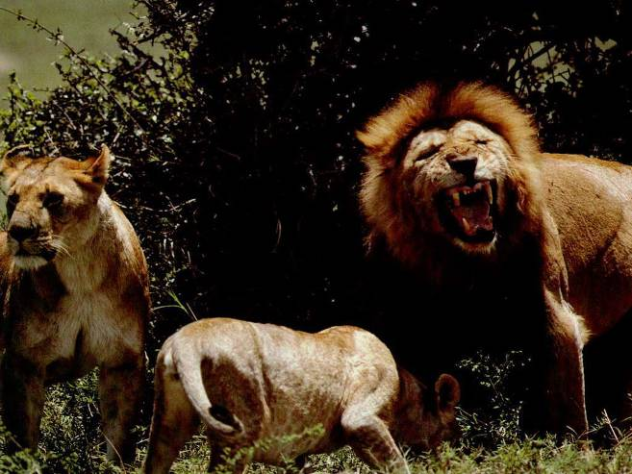
Рычанье льва – 8-9 бел

Slide 19
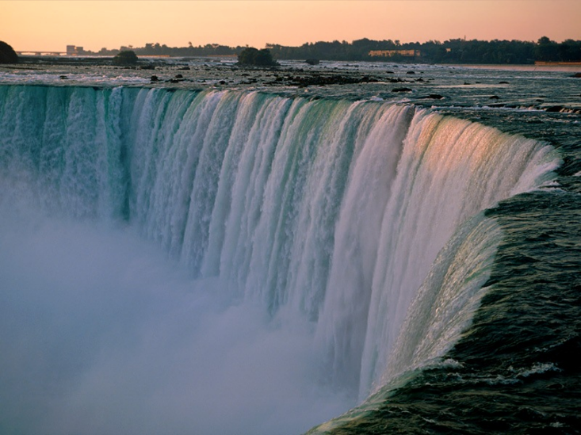
Шум водопада – 9 бел

Slide 20

Шум, громкость которого больше 8 бел – признана вредной для человеческого организма.
Эта норма зачастую превосходится в школе, на дискотеках, на заводах и фабриках.
Музыка: рок – 10-12 белов

Slide 21

Рев двигателя самолета – 20 бел

Slide 22
Последовательные степени громкости – 1 бел, 2 бел, 3 бела и т.д. составляют арифметическую прогрессию.
Физическая же «сила» этих шумов (точнее - энергия) составляет геометрическую прогрессию со знаменателем 10.
Громкость – есть десятичный логарифм его физической силы
Итак, мы видим, что при оценке видимой яркости светил и при оценке громкости шума мы имеем дело c логарифмами.
Величина ощущения прямо пропорциональна логарифму величины раздражения.

